Slide 1

Семинар:
«Профессиональное «выгорание» педагогов и его профилактика. Применение методов релаксации, как один из способов восстановления психического здоровья»
Педагог-психолог
МКОУ ДО ППМС «Центр диагностики и консультирования»
Митрохова Т.В.
г. Людиново, 2022г.

Slide 2
Цель семинара:
Профилактика профессионального «выгорания» педагогов, и применение методов релаксации, как одного из способов восстановления психического здоровья.
Задачи:
Рассказать педагогам, что такое профессиональное «выгорание»;
Познакомить педагогов с понятием саморегуляция и релаксация для гармонизации своего внутреннего состояния;
Познакомить педагогов с приемами снятия психоэмоционального напряжения, усталости.
Показать педагогам, как с помощью релаксации можно снять мышечное напряжение и расслабиться.

Slide 3

Одной из профессиональных проблем, связанных со здоровьем педагогов, является так называемое, «выгорание», часто его называют «эмоциональным» или «профессиональным выгоранием»

Slide 4
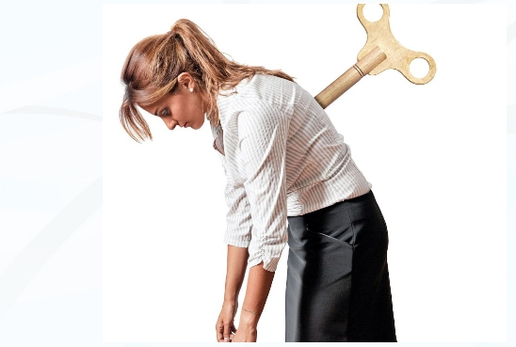
«Профессиональное выгорание» – это синдром, развивающийся на фоне хронического стресса и ведущий к истощению эмоциональных и энергетических и личностных ресурсов работающего человека.

Slide 5
Синдром профессионального “выгорания», это процесс, развивающийся во времени. Начало “выгорания” лежит в сильном и продолжительном стрессе на работе. В этом случае, если внешние и внутренние требования к человеку превышают его собственные ресурсы, происходит нарушение равноправия его психофизического состояния. Сохраняющийся или усиливающийся дисбаланс приводит к полному истощению имеющихся эмоционально-энергетических и личностных ресурсов и “выгоранию” работающего человека.

Slide 6
Ситуации, влияющие на возникновение симптомов
«профессионального выгорания»
Начало своей деятельности после отпуска, курсов;
Проведение открытых занятий, мероприятий, на которых было потрачено много сил, а в результате не получено соответствующего удовлетворения;
Окончание учебного года;
Ситуации негативного эмоционального общения с участниками образовательного процесса.

Slide 7
Причины возникновения симптомов «профессионального выгорания» у педагогов
Повышенная ответственность педагога в выполнении своих профессиональных функций;
Загруженность в течении рабочего дня;
Высокая эмоциональная включенность в деятельность – эмоциональная перегрузка;
Неблагоприятные социальные условия и психологическая обстановка на рабочем месте;
Необходимость владения современными методиками и технологиями обучения;
Неумение регулировать собственным эмоциональным состоянием;
Ответственность перед администрацией, коллегами за результаты своего труда

Slide 8
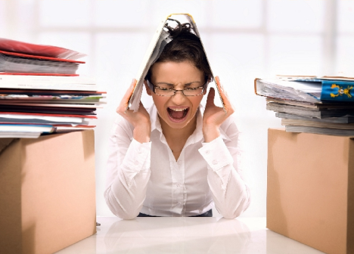
Признаки
«Профессионального выгорания»
Сниженный эмоциональный фон, эмоциональной вялость, отстраненность в общении с окружающими;
Негативное подчас циничное отношения как к субъектам профессиональной деятельности, так и к коллегам;
Нарастающее безразличие к своим должностным обязанностям, снижение трудовой активности и мотивации;
Ощущение собственной профессиональной несостоятельности и неудовлетворенности работой;
Немотивированная или неадекватная агрессивность, недовольство собой и окружающими;
Неадекватная самооценка результатов профессиональной деятельности и снижение персональной ответственности за них;
Ухудшение самотического состояния, головной боли, нарушения сна ит.д.;
Снижение качества жизни в целом.

Slide 9
Стадии
«профессионального выгорания»
Стадия напряжения – начинается приглушение эмоций, педагог неожиданно замечает: вроде бы все пока нормально, но… скучно и пусто на душе; исчезают положительные эмоции, появляется некоторая отстраненность в отношениях с коллегами; возникает состояние тревожности, неудовлетворенности.
Стадия раздражения – снижается потребность в общении с друзьями и коллегами, появляется устойчивая негативность восприятия себя и других; нарастает апатия; появляется повышенная раздражительность.
Стадия творческого кризиса – полная потеря интереса к работе и к жизни; эмоциональное безразличие , ощущение отсутствия сил, озлобленность, грубость, резкость в общении, развитие психосоматических заболеваний. Человек стремиться к уединению.

Slide 10
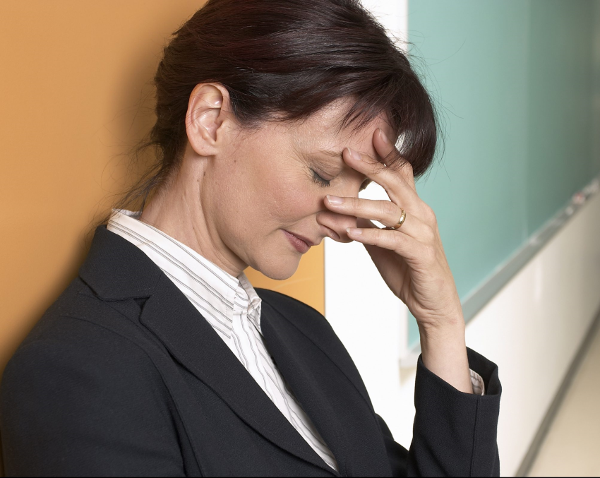
Психоэмоциональное истощение не должно достигать критических значений!!!
Личностная отстраненность;
Сворачивание личных достижений;
Эмоциональное истощение;
Потеря трудоспособности!

Slide 11
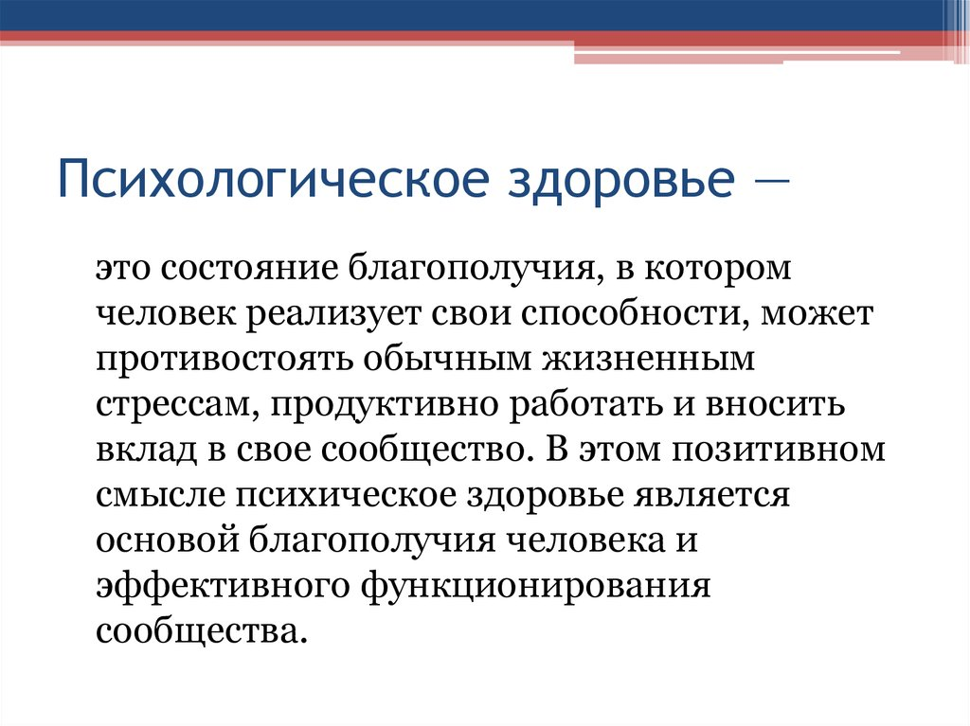
Психическое здоровье -

Slide 12

Даже маленькая позитивная мысль с утра, способна изменить весь день!!!

Slide 13

)
Безумен тот, кто,
не умея управлять собой,
хочет управлять другими.
Публий Сир
(древнеримский поэт)

Slide 14
Саморегуляция – искусство управления собой
Саморегуляция – достаточно знакомое всем явление. Тем не менее, человек не часто прибегает к ее сознательному использованию. Забывая о неисчерпаемых ресурсах своего организма, в периоды душевных или физических страданий мы обращаемся за помощью к специалистам разных направлений. Но может ли эта помощь быть всегда под рукой? Не каждый может себе позволить регулярные посещения кабинета психолога или участие в терапевтических группах. Обучившись основам саморегуляции, можно поддерживать себя в хорошем состоянии самостоятельно.

Slide 15
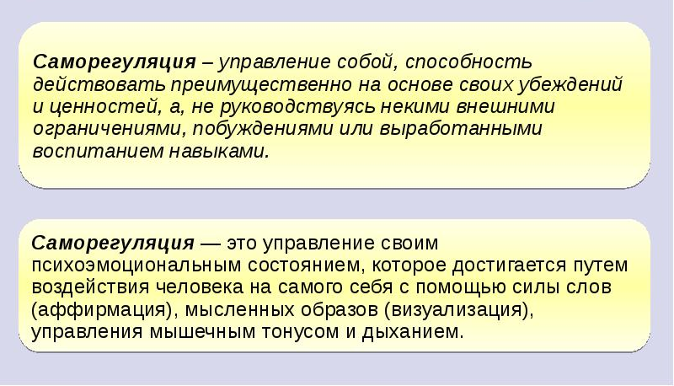
Определение понятия Саморегуляция

Slide 16
Способы быстрого снятия психоэмоционального и мышечного напряжения
Эмоциональное напряжение часто путают со стрессом, хотя эти понятия стоит разделять. Можно сказать, что эмоциональное напряжение – это причина, а вот состояние стресса – следствие. Эмоции, бесспорно, украшают нашу жизнь, делают ее более полной. Радость, любовь, удивление, благодарность – все это эмоции, которые мы испытываем постоянно. Хорошо, если человек умеет время от времени выплескивать свои эмоции. Кто-то идет к психологу, чтобы рассказать о своих сложностях, о том, что «накипело». Кто-то делится своими проблемами, страхами и обидами с друзьями и любимыми. А как же справиться с напряжением, если остался сам с собой наедине?

Slide 17
экспресс-методы снятия психического напряжения, доступные каждому.
Глубокие дыхательные упражнения
Быстрая релаксация
Концентрация
Смена обстановки
Расслабление
Отвлечение
Музыка
Арифметика
Общение
Теплый душ
Созерцание (картины, виды природы)

Slide 18


Slide 19
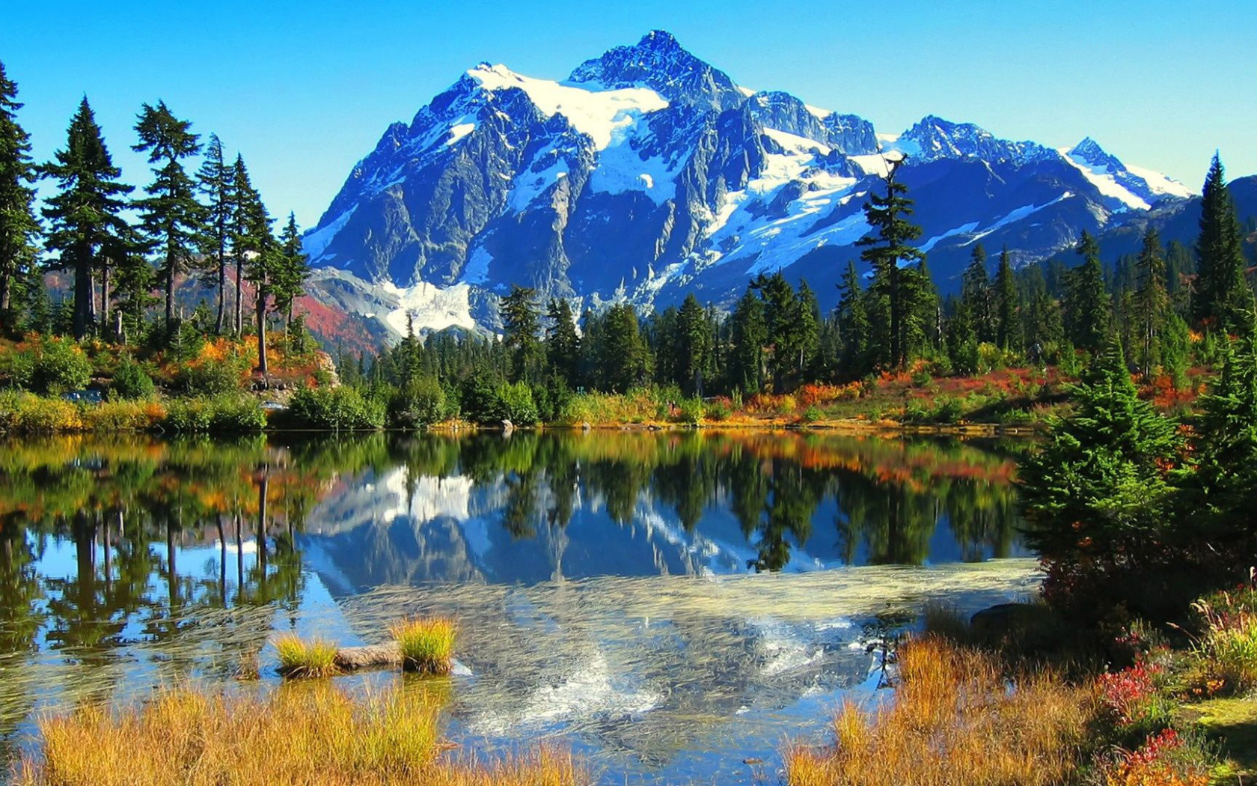

Slide 20


Slide 21


Slide 22

7 способов избавления от стресса, которыми пользуются сами психологи
1. Записывайте, все, что приходит Вам в голову.
Чем это полезно? Когда Вы записываете свои мысли, различные ситуации, а возможно даже идеи будущего происходит структуризация мыслей, наведение порядка в голове. Этот творческий процесс очень эффективен, отвлекает Вас от текущих проблем, голова очищается и спадает напряжение. В дальнейшем вы сможете рассмотреть некоторые ситуации под другим углом. Удачи!!!

Slide 23
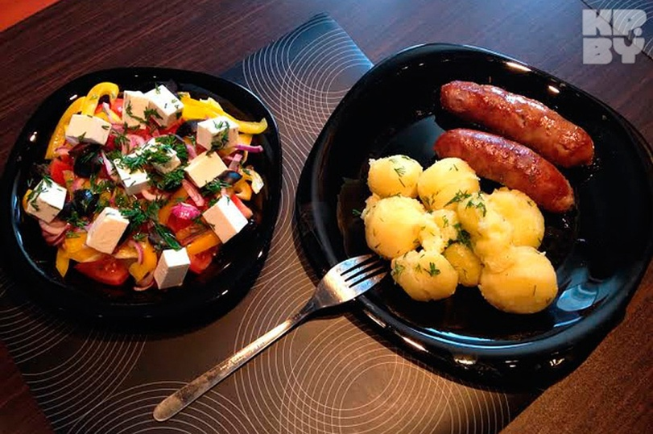
2. Приготовьте блюдо и будьте крайне педантичны в выборе ингредиентов, украсьте его и насладитесь им
Известный факт, когда человек нервничает, он зачастую склонен «заедать проблемы». Но если это будет здоровая еда или новое блюдо с тщательно подобранными ингредиентами, аккуратно приготовленная и красиво поданная на стол, это может послужить огромным источником позитивных эмоций и познания новых вкусов и оттенков.

Slide 24

3. Релаксация и дыхание
На сегодняшний день очень актуальным и эффективным способом борьбы с различными стрессовыми и тревожными состояниями является методы дыхательной гимнастики и прогрессивной мышечной релаксации, разработанной еще в 1920 году. Принцип прост: после любого сильного напряжения наступает сильное расслабление. Поэтому предлагаем Вам воспользоваться и овладеть простым и очень доступным методом: напрягайте мышцы в течение 10 минут, а затем расслабьте их, стараясь сконцентрироваться на моменте расслабления. Начните с самого простого и доступного - максимально сильно сожмите руку в кулак, удерживайте напряжение, расслабьте. Или же сильно зажмурьтесь, нахмурьтесь и наморщите нос, затем расслабьтесь и сконцентрируйтесь на чувстве расслабления мышц лица.

Slide 25

4 . Реагируйте правильно или не реагируйте вообще
Постарайтесь увидеть позитив в любой стрессовой ситуации, пробуйте изменить свое отношение к ней: «Я не могу изменить ситуацию, но могу изменить свою реакцию на нее». Позитивная реакция на негативное событие помогает не только избежать стресса, но и получить некий опыт, если смотреть на это, как на испытание, и учиться на ошибках.

Slide 26
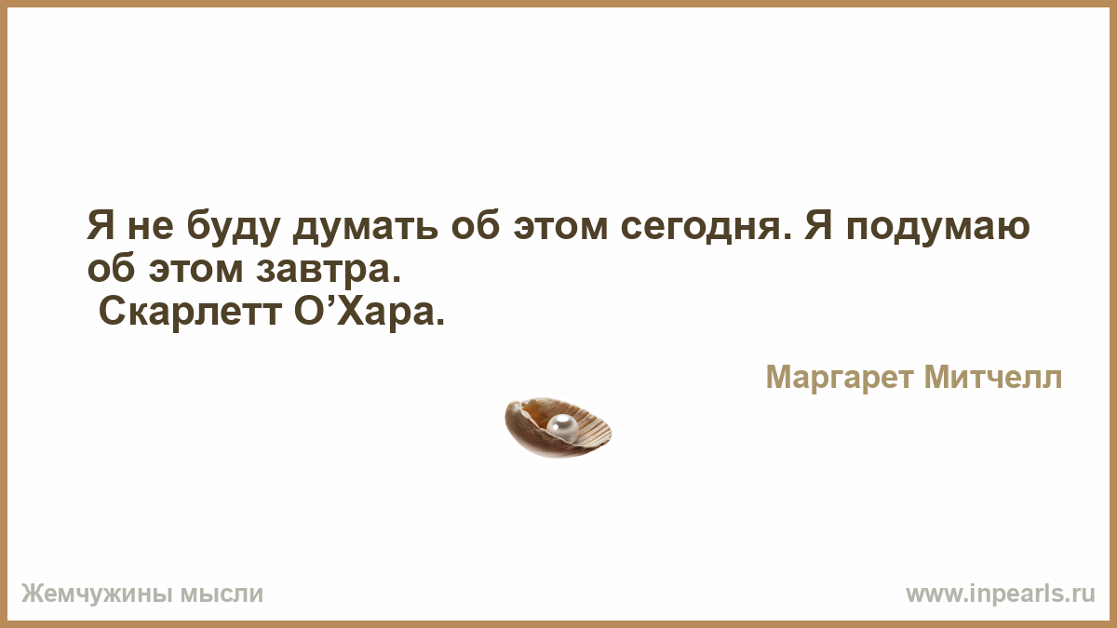
5. Остановите поток мыслей
Когда вы чувствуете наплыв мыслей, с которым сложно справиться щелкните пальцами и скажите «Стоп! Я подумаю об этом позже!». Можно использовать резинку на запястье или же просто себя ущипнуть. Подобный метод позволяет остановить круговорот мыслей и отложить проблему на потом. Остановив свои мысли, постарайтесь переключить внимание на что-то другое – смените вид деятельности.

Slide 27
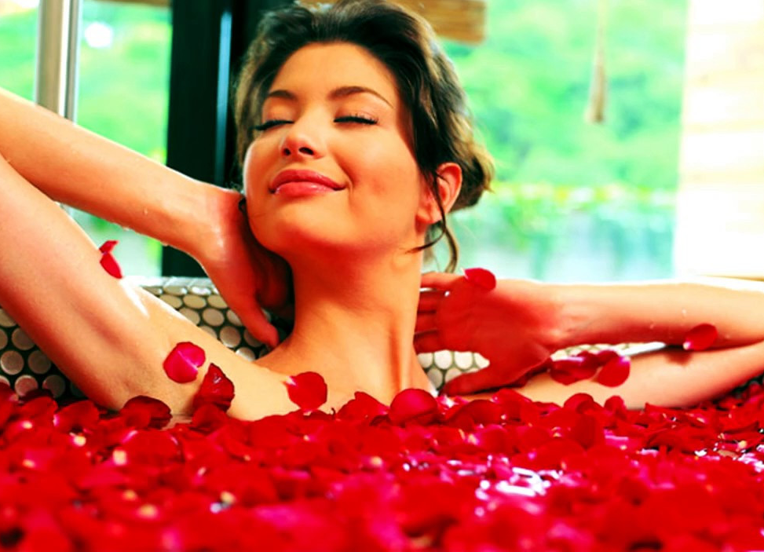
6. Побалуйте себя
Советуем каждому находить промежуток время, в течение которого Вы можете делать только то, что захотите. Вы можете рисовать, читать, есть вкусные блюда, говорить по телефону с друзьями и близкими, слушать любимую музыку, смотреть кино и т.д. Это время, когда Вы честно можете отложить все обязанности, негативные мысли, работу и любые текущие дела и доставить себе удовольствие.

Slide 28

7. Мой способ борьбы со стрессом
Позвольте себе испытать как классические методы борьбы со стрессом, так и прислушаться к себе и найти свой личный и эффективный способ снятия неприятного внутреннего напряжение – занятия спортом под приятную музыку, чашка ароматного кофе или чая, беседа с близким человеком или друзьями, горячая ванна или контрастный душ, здоровый сон. Возможно, это продуктивная деятельность будь то уборка, мытье посуды, шитье, вязание, наведение порядка на рабочем месте или фотоальбома, прогулка и др. Главное, чтобы этот способ был действенным и помог Вам переключить внимание с негативной ситуации на позитивный лад.

Slide 29
Релаксация
(от латинского reiaxation –
ослабление, расслабление)
Глубокое мышечное расслабление, сопровождающееся снятием психического напряжения.

Slide 30
Релаксация – специальный метод, появившийся за рубежом в 30-40 годах XX века
Первым специалистом применившим метод релаксации в своей деятельности и разработавшим свою технику мышечной релаксации был американский психолог Эдмунд Джекобсон. Он доказал, что расслабление мышц помогает снять состояние гипервозбуждения нервной системы, помогая ей отдохнуть и восстановить равновесие.
Обучение человека навыкам мышечного расслабления полезно как для снятия психической напряженности, так и для устранения симптомов ряда заболеваний (головных и сердечных болей, гастрита, гипертонии ит.д.)
Кроме того, дополнительными эффектами мышечной релаксации являются улучшение сна, устранение «мышечных зажимов», эмоциональная «разрядка», и повышение работоспособности.
Метод мышечной релаксации Эдмунда Джекобсона основан на том принципе, что после сильного мышечного напряжения наступает их расслабление. То есть, чтобы расслабить какую-то мышцу нужно ее предварительно сильно напрячь. Напрягая попеременно разные группы мышц можно добиться максимального расслабления всего тела.

Slide 31
Этюды на расслабление мышц
Упражнение «Стряхиваем воду с пальцев»
Упражнение «Лимон»
Упражнение «Штанга»
Упражнение «Сосулька»
Упражнение «Винт»
Упражнение «Шалтай-Болтай»
Упражнение «Насос и мяч»
Упражнение «Птица, расправляющая крылья»
Упражнение «Ленивая кошечка»

Slide 32
Расслабление через образ под релаксирующую музыку:
Наши образы имеют над нами магическую силу. Они могут вызывать совершенно различные состояния — от вялого безразличия до максимальной включенности, от горькой печали до безудержной радости, от полного расслабления до мобилизации всех сил. Для каждого человека важно найти тот образ, который наилучшим образом "вызывает" нужное состояние. Достичь расслабления помогают такие образы:
вы нежитесь на мягкой перине, которая идеальным образом повторяет изгибы вашего тела;
вы покачиваетесь на пушистом облачке, которое мягко обволакивает ваше тело;
вы находитесь в теплой ванне, приятное спокойствие просачивается в ваше тело.

Slide 33
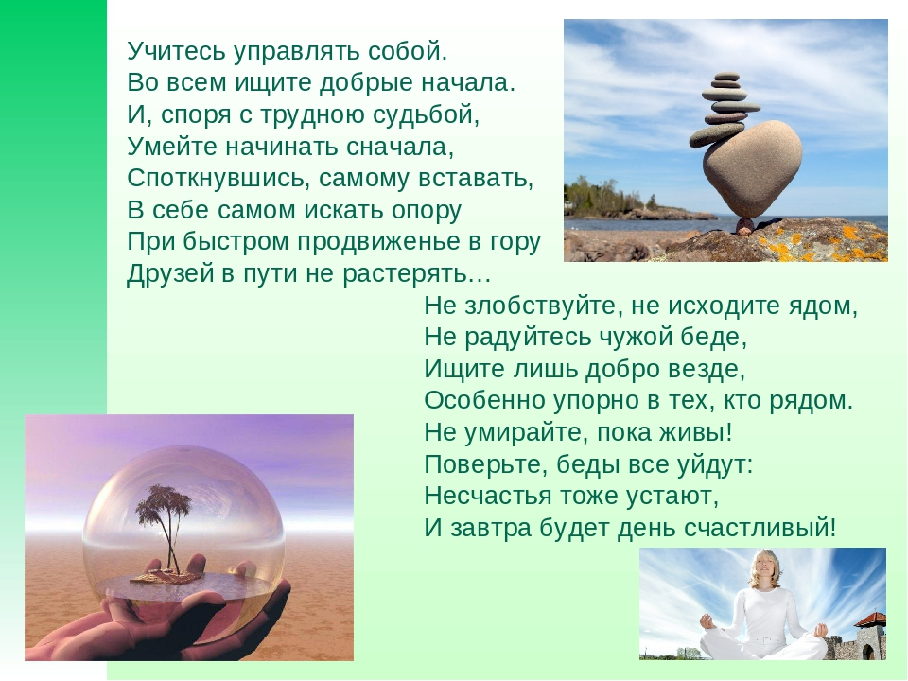

Slide 34
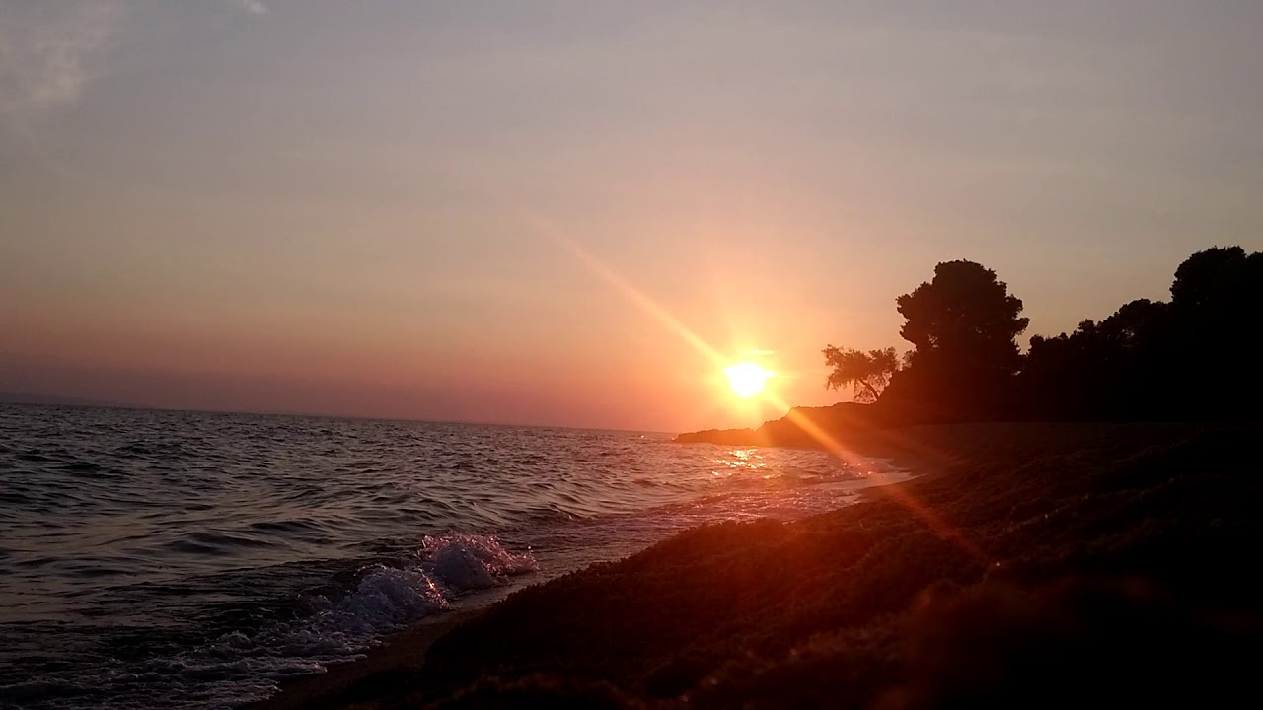
Спасибо за внимание!

